Slide 1
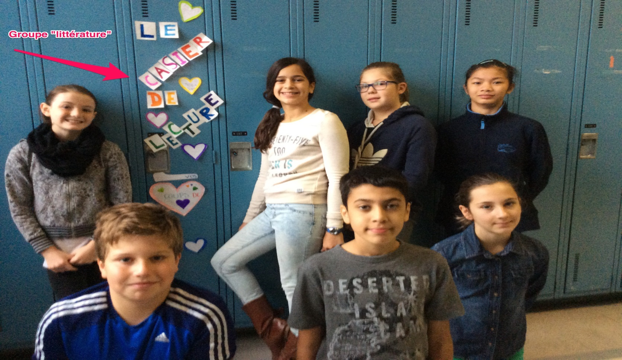
Vivre la littérature!
Équipe « littérature »
Saint-Arsène 2014-2015

Slide 2
Activités réalisées
Participation à des concours de Communication-Jeunesse chaque mois (pour notre classe mais parfois, les activités ont touché plusieurs ou toutes les classes de l’école);
Création d’un casier de lecture libre-service pour le 3e cycle;
Distribution quotidienne d’un journal gratuit (24h) à toutes les classes le désirant;
Présentations orales de livres ou d’auteurs;
Création d’un abécédaire littéraire;
Aide lors du Salon du livre de notre école;
Participation à la journée mondiale du livre, par le biais d’une activité des bibliothécaires de la CSDM.

Slide 3
Retombées de nos projets
Dans l’école:
Les élèves peuvent partager leurs lectures avec le casier et obtenir de nouveaux livres sans en acheter. Ils ont entendu des présentations d’auteurs et sur des auteurs et ont pu ainsi mieux les connaître.
Les classes ont eu accès à des journaux tous les matins et certains les ont utilisé pour diverses activités.
Des activités autour de la lecture ont eu lieu durant toute l’année.
Ailleurs:
Notre abécédaire permettra à n’importe qui dans le monde d’avoir accès à tous les créateurs rencontrés, de pouvoir les voir et entendre et facilement avoir accès à leur biographie et bibliographie.
Les créateurs littéraires auront aussi un public plus large et seront davantage connus.

Slide 4
Une vidéo de notre expérience…

Slide 5
Liens
Notre site web de classe, où vous pourrez retrouver notre abécédaire, des photos, …:
http://cybersavoir.csdm.qc.ca/mmejohanne/
Lien direct vers notre abécédaire:
https://docs.google.com/presentation/d/1FEoNoEEoBWpMndlrsJpZdbTwt_b2tJXYcryNpUBiUVY/edit?usp=sharing

